Slide 1
Проект «Перекресток»
Работу подготовили: ученики 1 а класса
МБОУСОШ №49
Руководитель: Ситкова Г.И., учитель начальных классов

Slide 2
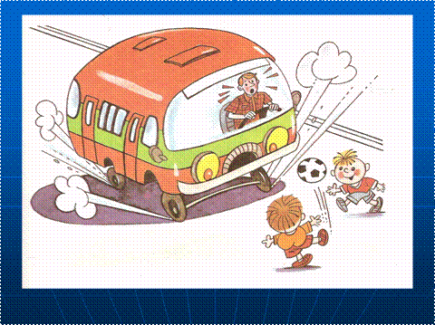
Проблема:
Знания дорожных знаков и правил влияют ли на безопасность дорожного движения?

Slide 3
Цель проекта:
Потребность в безопасности и сохранении здоровья.

Slide 4
Задачи:
Вызвать интерес к изучению правил дорожного движения.
Учить применять полученные знания на практике.
Побудить стремление к соблюдению правил дорожного движения.

Slide 5
Выступление инспектора ГИБДД

Slide 6
Изучаем дорожные знаки

Slide 7
Читаем книги по ППД

Slide 8
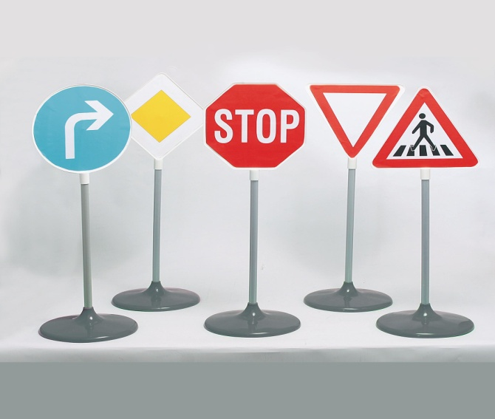
Играем в лото «Дорожные знаки»

Slide 9
Изготавливаем макеты перекрестков

Slide 10
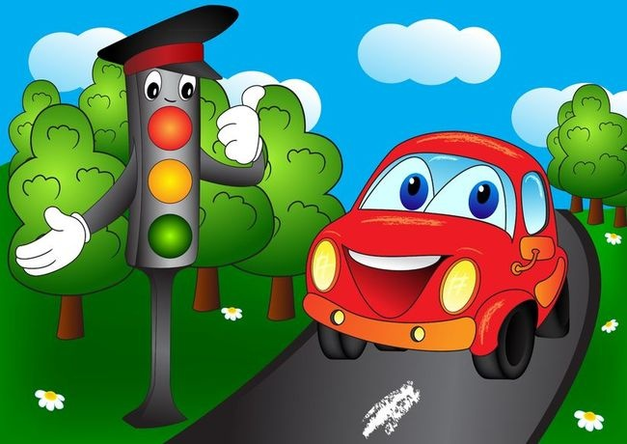
Разыгрываем на макете «Перекресток» различные ситуации, возникающие на дорогах

Slide 11
Продукты проекта:
Рисунки дорожных знаков
Презентация «Дорожные знаки»
Лото «Дорожные знаки»
Макет перекрестка
Папка разработок по ПДД

